Slide 1
Jméno autora: Mgr. Vlasta Kollariková Datum vytvoření: 23. 04. 2013
Číslo DUMu: VY_32_INOVACE_10_OSVZ_ZSVb
Ročník: I.
Vzdělávací oblast: Společenskovědní vzdělávání
Vzdělávací obor: Základy společenských věd
Tematický okruh: Praktická filozofie a filozofická antropologie
Téma: Kulturní instituce v regionu
Metodický list/anotace:
Význam kulturních institucí v regionu

Slide 2
Kulturní instituce Jihočeský region
Výčet institucí, jihočeské okresy, významné památky, další pamětihodnosti

Slide 3
Instituce v regionu
Divadla
Muzea
Galerie
Hrady, zámky
Radnice
Kostely

Slide 4
Jihočeské okresy
České Budějovice
Český Krumlov
Jindřichův Hradec
Pelhřimov
Písek
Prachatice
Strakonice
Tábor

Slide 5
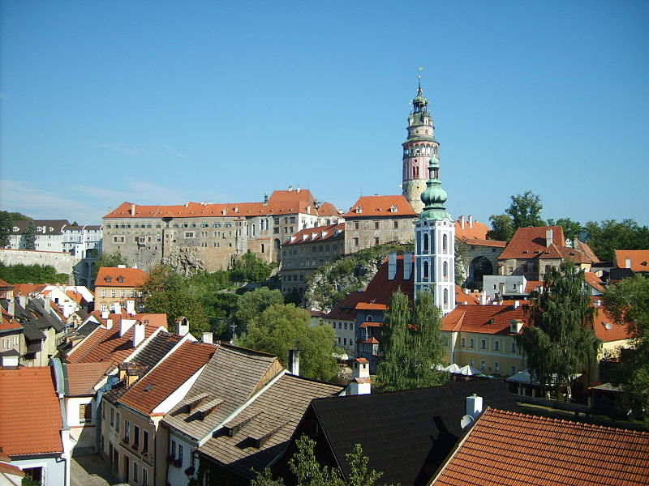
1

Slide 6
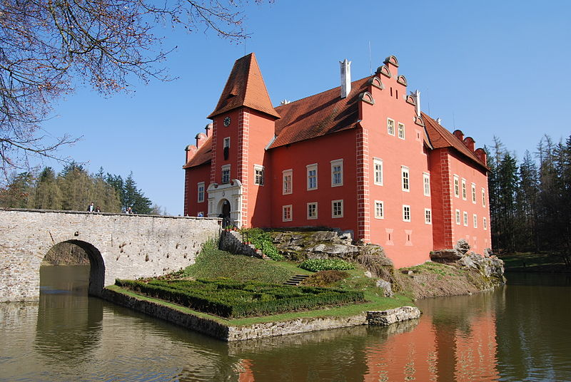
2

Slide 7
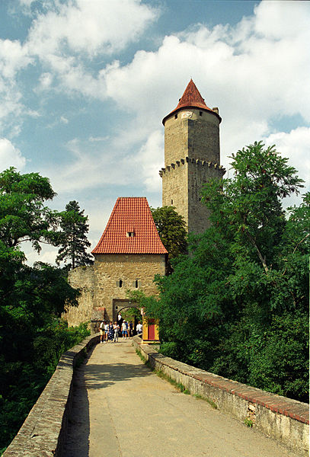
3

Slide 8
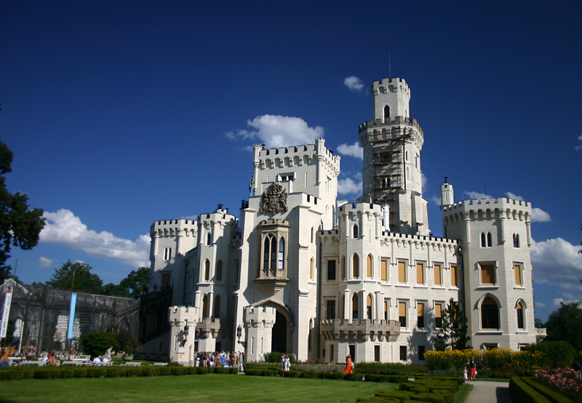
4

Slide 9
Další pamětihodnosti regionu
Kamenný most v Písku
Zámek Jindřichův Hradec
Stará radnice v Táboře
Černá věž v Českých Budějovicích
Jihlavská brána v Pelhřimově
Kostel sv. Jakuba v Prachaticích
Gotický hrad ve Strakonicích

Slide 10
Zdroje
KONÍČEK, Ondřej. Soubor:Ceskykrumlov.JPG - Wikipedie [online]. [cit. 11.6.2013]. Dostupný na WWW: http://cs.wikipedia.org/wiki/Soubor:Ceskykrumlov.JPG
RICHENZA. Soubor:057 Zámek červená Lhota.Okres JIndřichův Hradec.Česko..jpg - Wikipedie [online]. [cit. 11.6.2013]. Dostupný na WWW: http://cs.wikipedia.org/wiki/Soubor:057_Z%C3%A1mek_%C4%8Derven%C3%A1_Lhota.Okres_JInd%C5%99ich%C5%AFv_Hradec.%C4%8Cesko..jpg
STRZELECKI, Jerzy. Soubor:Zvikov (js).jpg - Wikipedie [online]. [cit. 11.6.2013]. Dostupný na WWW: http://cs.wikipedia.org/wiki/Soubor:Zvikov_%28js%29.jpg
JANSCH, Ivo. Soubor:Hluboka castle.jpg - Wikipedie [online]. [cit. 11.6.2013]. Dostupný na WWW: http://cs.wikipedia.org/wiki/Soubor:Hluboka_castle.jpg

